Slide 1
Java FUndamentals.03
Array
OOP

Slide 2
배열

Slide 3
Array
여러 개의 데이터를 묶음
각각의 데이터를 “요소” 부름
자료형 [ ] 배열명 = new 자료형[ 개수 ];
자료형 [ ] 배열명 = { 초기값… };
선언 시 개수를 지정하거나 초기값 저장
배열의 길이 : 고정, 저장할 수 있는 최대 개수
요소명 : 배열명[번호] 번호는 int 정수
요소들을 [번호]로 구분
메모리상의 연속적인 형태로 사용.
시작 위치로부터의 상대적 위치로 찾는 방식
여기에서부터 첫 번째, 두 번째, 세 번째

Slide 4

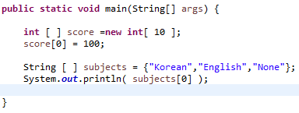
배열의 생성

Slide 5
배열의 초기화
int[] array = {1,2,3,4,5};
int[] array;
array = {1,2,3,4,5}; // Error : 공간이 생성되지 않음
array = new int[]{1,2,3,4,5};
int[] array = new int[4];
array[0] = 10;
array[1] = 20;
array[3] = 40;

Slide 6
배열의 특징
배열 내의 접근은 index(요소번호)를 통해서만 접근
index 는 0 에서 시작 +1씩 증가
배열의 길이 배열명.length 를 이용
배열을 생성할 때 크기가 고정된다.
배열에는 동일한 타입의 데이터만 들어갈 수 있다.
for ( int i = 0; i < 배열명.length ; ++i ){
배열명[ i ]
}
for ( 요소자료형 변수명 : 배열명 ) {
변수명
}

Slide 7
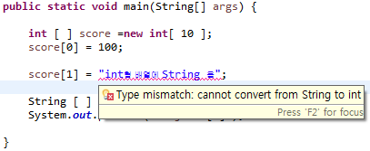
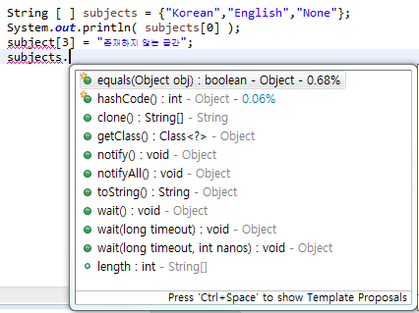
배열의 제한
동일한 자료형의 변수들
배열의 크기는
선언(생성) 시 고정
추가하는 기능 없음

Slide 8
배열 처리
int grade = new int[10];
for (int i = 0; i < grades.length; i++){
int userInput = getScore();
grades[i] = userInput;
}
for (int i = 0; i < grades.length; i++){
System.out.println(
i + “번 성적 점수 : “ + grades[i]);
}

Slide 9
배열 처리
public class ForEx {
public static void main(String[] args) {
int[] arr = {10,20,30,40,50};
for(int i = 0; i < arr.length; i++){
System.out.println(arr[i]);
}//end for
for(int value : arr){
System.out.println(value);
}
}//end main
}

Slide 10
배열 처리
String[] users = new String[10];
int lastIndex = -1;
++lastIndex;
users[lastIndex] = “James”;
++lastIndex;
users[lastIndex] = new String(“MrHong”);
for(int i=0; i <= lastIndex;++i){
System.out.println( users[i] );
}
현재 개수(lastIndex+1)
최대 개수(length) 는
다를 수 있다.

Slide 11
배열 요소의 추가
// 배열의 크기는 고정 -> 새 배열 생성
if(idx == arr.length){
int[] tempArr = new int[arr.length * 2];
// 기존 배열의 복사
for(int i = 0; i < arr.length ; i++){
tempArr[i] = arr[i];
}
arr = tempArr; // 새 배열로 변경
}
// 요소 추가
arr[idx] = value;

Slide 12
배열의 복사: 참조
int[] ar1 = {1,2,3,4};
int[] ar2 = ar1;
int[] ar3 = ar1.clone();
int[]
[0] 1
[1] 2
[2] 3
[3] 4
배열명은 변수이다.
배열의 위치를 담은 참조형
배열 선언:
메모리에 배열 공간 생성 후
그 위치(참조) 값이 배열명
int[]
[0] 1
[1] 2
[2] 3 > 10
[3] 4

Slide 13
배열의 복사
int[] array = {1,2,3,4,5};
int[] copy_1 = array; // 같다. 이름만 두 개가 된다.
int[] copy_2 = new int[5];
System.arraycopy( array, 0,
copy_2,0,
array.length);
int[] copy_3 = array.clone();// 별개의 배열로 복사된다.

Slide 14
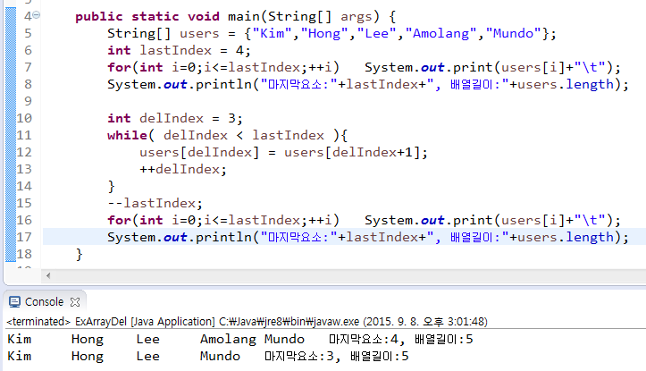
배열 요소의 삭제

Slide 15
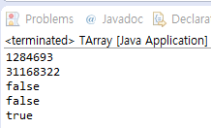
두 배열의 비교
int [] a = new int[10];
int [] b = {1,2,3,4,5,6,7,8,9,10};
System.out.println( a.hashCode() );
System.out.println( b.hashCode() );
System.out.println( b.equals(a));
// 공간은 다르지만 저장된 값이 같은 경우라면...
for(int i=0; i< 10; ++i)a[i] = i+1;
System.out.println( b.equals(a));
System.out.println( Arrays.equals(a, b) );

Slide 16
int [] score;
score
NULL

Slide 17
int [] score;
score = new int[5];
score
ref of [0]
[0]
NULL
[1]
NULL
[2]
NULL
[3]
NULL
[4]
NULL

Slide 18
int [] score;
score = new int[5];
score[0] = 100;
score[2] = 30;
score
ref of [0]
[0]
100
[1]
NULL
[2]
30
[3]
NULL
[4]
NULL

Slide 19
Object [] list;
list
NULL

Slide 20
Object [] list;
list = new Object[5];
list
ref of [0]
[0]
NULL
[1]
NULL
[2]
NULL
[3]
NULL
[4]
NULL

Slide 21
Object [] list;
list = new Object[5];
list[0] = new Object();
list[1] = new Object();
list
ref of [0]
[0]
ref-Object
Object
[1]
ref-Object
[2]
NULL
Object
[3]
NULL
[4]
NULL

Slide 22
다차원 배열
배열 내에 다시 배열의 참조를 저장 형태
포인터배열의 개념
동일한 자료형에서만 사용 가능
[][] 를 사용한다.
[행][열]
[학생번호][과목번호]
[배열번호][요소번호]
일정한 개수로 데이터를 나누는 개념

Slide 23
2차원배열
int [] ar = new int[5];
ar[0] = new int[4];
// Compile Error
// int[] ar 의 요소는 int형 변수이다.
int[][] ar = new int[5];
// Compile Error
// new int[] 는 int형 요소의 배열을 생성한다.
int[][] score = new int[5][4];
// 5행 4열의 2차 배열 score 를 생성하였다.
// int 형을 4개씩의 1차배열이 5개가 있다.

Slide 24
java.util.Arrays 클래스
Arrays.sort( );
배열의 내부적인 정렬을 실행해 주는 기능
Arrays.toString( );
배열의 내용물을 문자열로 만들어 주는 기능
Arrays.binarySearch( );
배열안의 내용물을 검색해서 인덱스 번호를 알려주는 기능

Slide 25
java.util.Arrays 클래스
import java.util.Arrays;
public class SortEx {
public static void main(String[] args) {
int[] arr = {100,91,30,30,40,50 };
System.out.println(Arrays.toString(arr));
Arrays.sort(arr);
System.out.println(Arrays.toString(arr));
}
}

Slide 26
OBJECT-ORIENTED
Java 는 객체지향 프로그래밍 언어

Slide 27
객체지향 프로그래밍
실제 세계는 사물(or 개념)들로 구성
발생하는 모든 사건들은 사물간의 상호 작용
존재하는 모든 것을 “객체(Object)” 라 명함
Computer 에서의 존재는 Memory 에 있는가?
객체의 속성(data)과 기능(function)을 분석
data 는 변수에 넣고
기능 은 함수로 만든다.

Slide 28
객체지향 프로그래밍
상태 : 내부의 data
필드(field), 멤버변수,속성(attribute), 상태
행동 : 할 수 있는 어떤 일
메서드(method), behavior(행위), function(함수)
정체성 : 고유하게 식별할 수 있다.
Id, memory 주소
객체는 상태와 행동 및 정체성을 갖는다.
- Grady Booch

Slide 29
객체지향 프로그래밍
상속, 다형성, 추상 등의 어려운 개념은 왜?
재사용성
기존의 code 를 활용
협업효율
여러 명이 동시적인 개발.
다른 사람의 작업을 기다리는 대기 시간
관리성
보다 적은 노력으로 변경
신뢰성
data 를 보호하여 올바른 값을 유지
중복을 제거하여 불일치를 방지

Slide 30
클래스와 객체
객체간의 상호 작용으로 문제를 해결
클래스를 작성
클래스로부터 객체를 생성
객체가 가진 속성과 기능을 사용
객체간의 관계를 형성
클래스 | 객 체
제품설계도 | 제품
붕어빵 틀 | 붕어빵
냉면 만드는 법 | 냉면

Slide 31
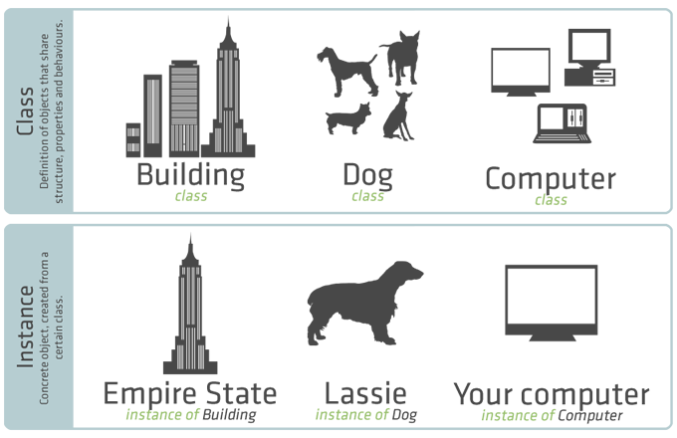
클래스와 객체
무엇(클래스)인지는 알지만 실제(객체)로 그것이 어디 있는가?
일반화
추상화
특수화
구체화

Slide 32


클래스와 객체
오~
어떻게 생겼어?
어딨어? 봐바
나 강아지 입양했어

Slide 33

클래스와 객체
미친…
저게 강아지냐 ?
저기~
우리 보고 있네

Slide 34
클래스와 객체
클래스
자료형(data type)
class 예약어를 사용하여 정의
클래스명은 첫글자를 대문자로 한다.
객체
클래스형의 변수
new 예약어를 사용하여 생성
객체명은 소문자를 기본으로 한다.
인스턴스( instance of Class )
생성된 객체가 어느 클래스에 해당하는가

Slide 35
클래스와 객체
class 의 정의(선언)
class ClassName{
field
. . .
method(매개변수){
지역변수
. . .
}
. . .
}

Slide 36
클래스와 객체
객체의 생성
논리적 정의
objName 은 객체이다.
objName 은 클래스의 인스턴스이다.
실제적 정의
objName 은 참조변수이다.
C/C++ 의 포인터 기능과 유사
클래스명 objName = new 클래스명();

Slide 37
변수의 종류
기본형 : 값을 저장
boolean, byte, char, int, long, float, double
정수, 실수, 문자 등 literal 한 값
참조형 : 위치를 저장
클래스형 변수
메모리의 특정 위치를 참조하는 변수
. (dot) 연산을 사용
참조변수명.변수명
참조변수명.함수명()

Slide 38
참조형 변수
참조형 변수명 is 객체명, 인스턴스명
UrClass p;
UrClass 형의 참조변수 p 를 선언
p

Slide 39
참조형 변수
UrClass p = new UrClass();
UrClass 형의 객체(instance) 생성
new 예약어
memory 에 객체 생성
주소(위치)를 반환
1004
instance of UrClass
var1
var2
method()
get()
set()
p

Slide 40
참조형 변수
p = 생성된 객체의 참조를 저장
p 를 객체명(인스턴스명) 라 한다
1004
instance of UrClass
var1
var2
method()
get()
set()
p = 1004
p.var1;
p 에 가면 var1 이 있다.
객체 p 안에 var1 접근

Slide 41
.hashCode()
객체를 유일하게 구별하기 위한 정수값
Object.hashCode()
객체의 내부 주소를 정수값로 변환하는 형태로 구현
Object.toString()
출력 시 hashCode의 16진수 값
클래스명@hashcode_hex
두 객체가 같다 . . .?
위치(주소)가 같다?
저장된 값이 같다?
주소가 같으면 값도 같을 것

Slide 42
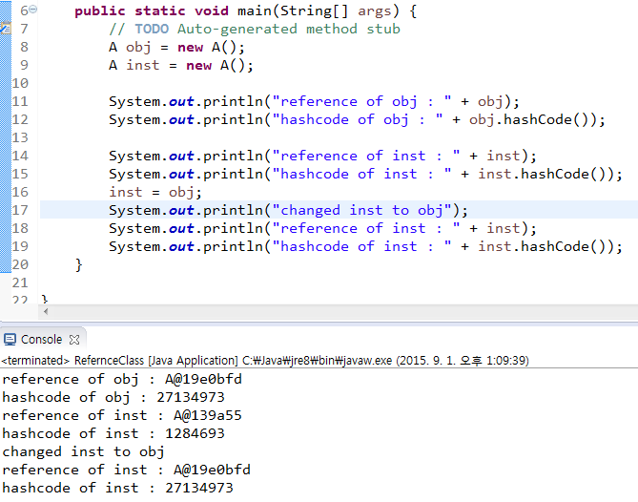
참조형 변수

Slide 43
변수 선언의 위치
클래스 정의 { } 에 있는 것들을 “멤버” 라 함.
멤버 변수 : field
멤버 함수 : method
멤버변수
클래스 정의{ } 안 , method { } 밖 선언
지역변수
method { } 안에 선언되는 변수
매개변수
method ( int param ) 안에 선언되는 변수
호출 시 인자를 받아 저장하는 변수

Slide 44
멤버변수
class VO{
int seq;
String name;
char grade;
void method( /* 매개변수 */ ){
int var_local; // 지역변수
}
}

Slide 45
static 예약어
클래스 멤버 : static 지정된 멤버
하나의 존재, 미리 생성된 정적 멤버를 의미
JRE 에 의해 클래스 정보 읽으면서 메모리에 할당
instance 멤버 : static 지정되지 않은 멤버
클래스의 instance 들이 공유하는 정보에 사용
instance 생성 없이 바로 사용 가능
클래스명.정적변수, .메서드()
static 메서드
인스턴스 생성 없이 바로 실행 가능
인스턴스 변수를 직접 사용할 수 없다.
편이성 및 속도에서 이롭다.

Slide 46
클래스 멤버
class VO{
static int varOfcalss; // 클래스 변수
int varOfinstance; // instance 변수
public static void main(String[] args ){
varOfclass = 100; <- can access
varOfinstance = 20; <- can not
}
}

Slide 47
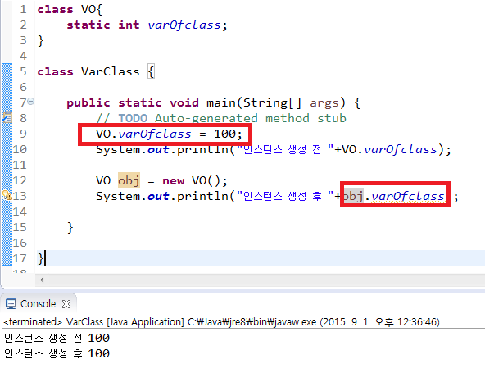
클래스 멤버

Slide 48
인스턴스 멤버
static 지정되지 않은 멤버
instance 생성 후 사용할 수 있다.
instance 마다 따로 존재하는 값
멤버명은 같지만 각자 다른 값을 가질 수 있다.
고유한 상태를 유지해야 하는 경우
인스턴스 변수 – 인스턴스마다 다른 값
클래스 변수 – 모든 인스턴스가 갖는 공통된 값

Slide 49
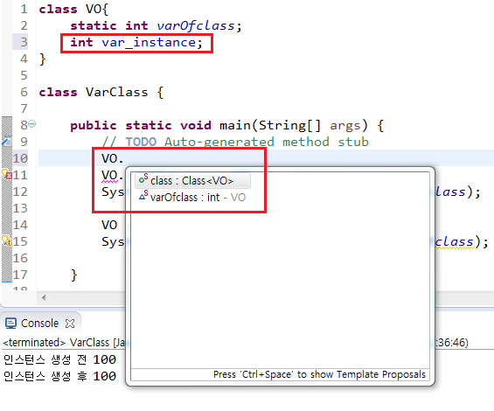
인스턴스 멤버

Slide 50
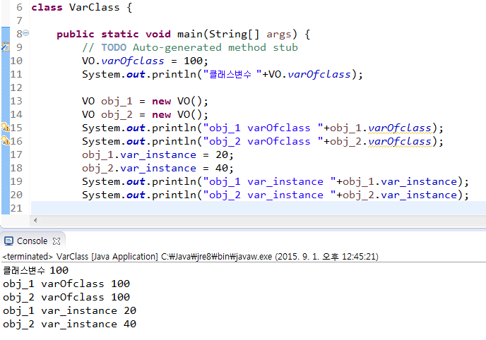
인스턴스 멤버

Slide 51
지역변수
메서드 내에서 선언
{ } 내에서 선언되면 구간 내에서만 사용 가능
메서드 내에서만 사용 가능
메서드가 종료되면 소멸
매개변수
기본형 매개변수 – 값의 복사
참조형 매개변수 – 참조(주소)의 복사
객체명은 참조변수명 이다.

Slide 52
매개변수 : 값 전달
class Point{
int x, y;
}
class PointTest{
public static void main(String[] args){
Point pt = new Point(); // Point 인스턴스의 생성
pt.x = 10, pt.y = 20;
moveX( pt.x ); <- pt의 변수 x 는 기본 변수
}
static void moveX( int x ){ <- 기본변수 x 에 값 전달
x = 15; <- pt의 변수 x 에는 변화가 없다.
}
}

Slide 53
매개변수 : 참조 전달
class Point{
int x, y;
}
class PointTest{
public static void main(String[] args){
Point pt = new Point(); // Point 인스턴스의 생성
pt.x = 10, pt.y = 20;
moveX( pt ); <- pt는 참조 변수
}
static void moveX( Point p ){
<- 참조변수 p에 참조(주소)전달
p.x = 15; <- pt의 변수 x 에 저장.
}
}

Slide 54
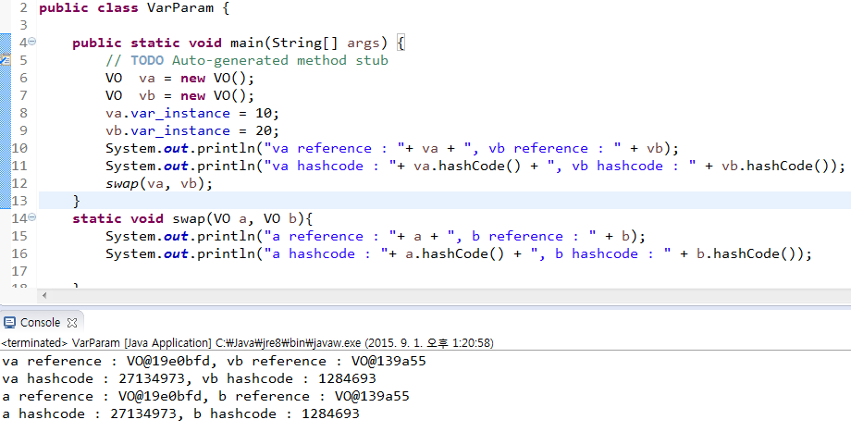
매개변수 : 참조 전달

Slide 55
pass Reference
참조 전달은 별명을 붙이는 개념
하나의 변수, 객체에 이름이 2 개이다.
친구의 이름은 “홍길동” 이지만
우리는 “끼동” 이라고 부른다.
reference
param
param.value = 10;
instance
value [ 10 ]

Slide 56
pass Reference
같은 instance 를 참조하는 2 개의 변수
객체명 param 과 객체명 arg 는 동일한 객체
참조를 복사한 것으로 본다.
reference
param
instance
value [ 20 ]
arg = param;
reference
arg
arg.value = 20;

Slide 57
Constructor
생성자
인스턴스 초기화 메서드
인스턴스 생성 후 실행되어야할 초기 작업
없거나 실행될 수 없으면 객체 생성 불가
규칙
클래스명과 같아야 한다.
반환이 없다. (아무것도 적지 않는다)
기본 생성자가 자동으로 추가된다(Object)
생성자가 있으면 추가되지 않는다.

Slide 58
Constructor
class Goods {
int idx;
String member;
public Goods( ) {
idx = 1;
member = “user_name”;
}
}

Slide 59
Getters and Setters
객체의 각 field 를 사용하기 위한 메서드
get : field 의 값을 반환
set : field 에 값을 저장
int value;
int getValue( ){
return value;
}
void setValue(int arg){
value = arg;
}

Slide 60
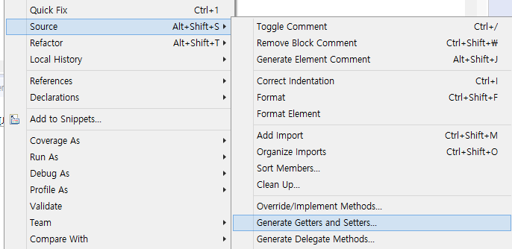
Getters and Setters
field 가 많은 경우 eclipse 의 자동 완성 기능 활용
마우스 오른 클릭 후 context menu 에서 선택
모두 또는 일부만 선택 가능

Slide 61
Method Overloading
같은 이름의 method 여러 개를 만들 수 있다
매개변수의 개수, 유형이 달라야 한다.
반환형은 관계없다.
목적(기능)은 같으나 각기 다른 인자
일관된 이름으로 자료에 따라 처리가 필요
정수와 정수의 합
문자열과 문자열의 합
기능적 목적은 같으나 처리 방법에 차이.

Slide 62
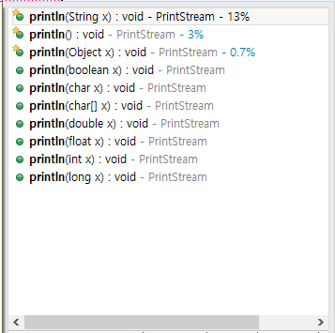
Method Overloading
출력할 data 의 자료형이 다르다.
println 은 화면 출력 기능이다.
각 자료형에 따라
적절히 처리 후 출력한다.

Slide 63
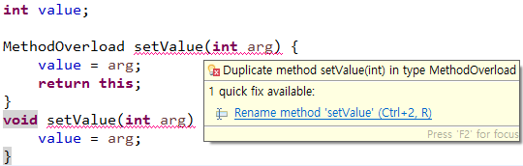
Method Overloading
매개변수가 달라야 한다.
반환형은 오버로딩 규칙에 영향을 주지 않는다.

Slide 64
접근제어자( Access Modifier )
사용 가능한 권한(제한)을 설정.
데이터의 보호, 처리 일관성 유지
field 는 private
method 는 public
private – 가장 좁은 범위
(default)
지정하지 않은 경우, default 라고 쓰지 않는다.
protected
public – 가장 넓은 범위

Slide 65
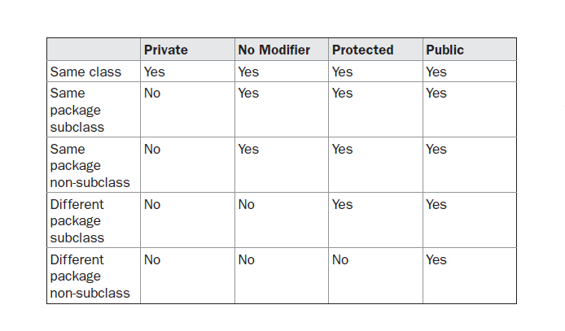
접근제어자( Access Modifier )

Slide 66
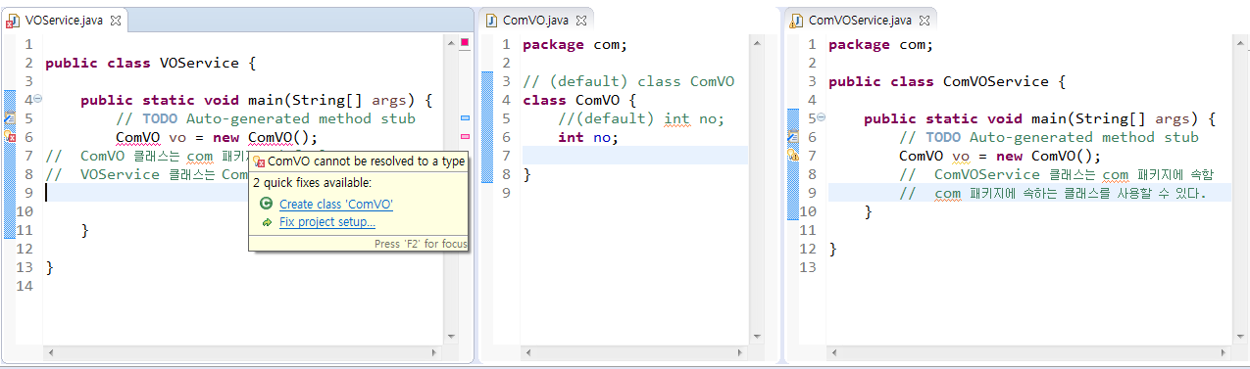
(default)
클래스에는 public 과 (default)만 사용할 수 있다.

Slide 67
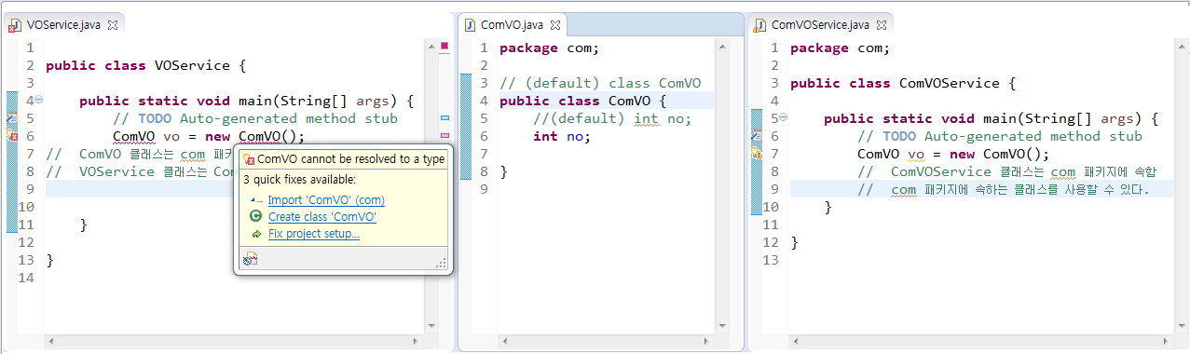
public
어디서든 접근 할 수 있으며 클래스, 멤버 모두에 사용 가능.

Slide 68
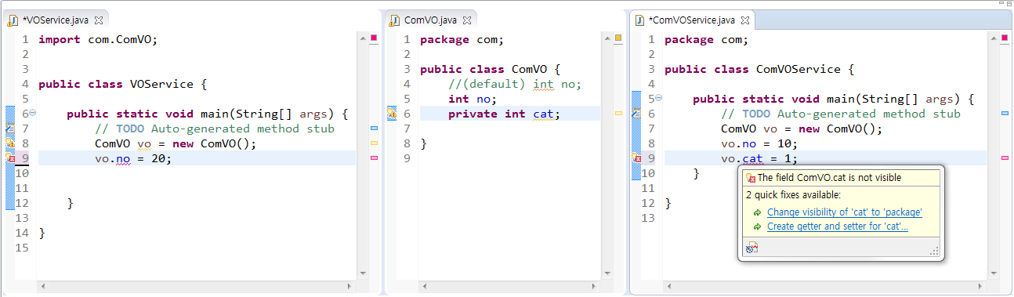
private

Slide 69
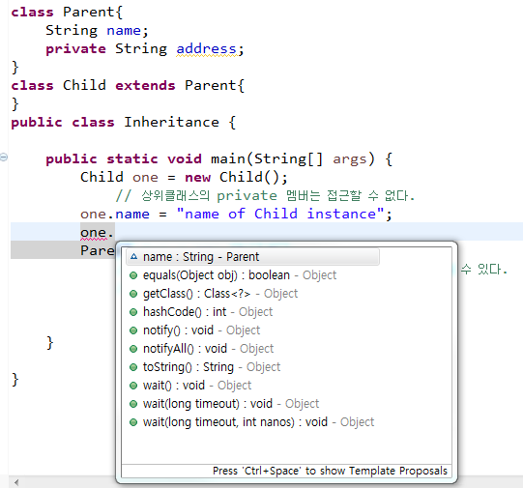
private

Slide 70
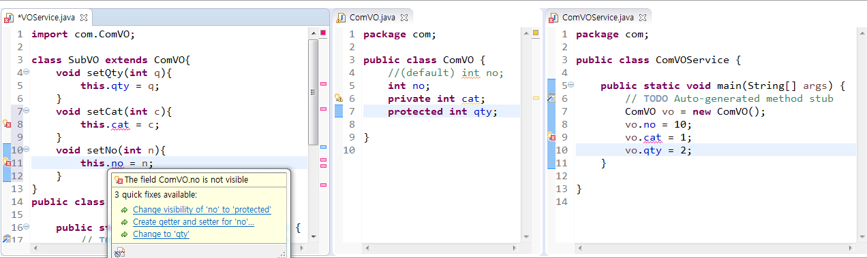
protected

Slide 71
접근제어자( access modifier )
객체 내부의 데이터 보호
외부에는 불필요한 부분을 감춘다.
Encapsulation(은닉화)
객체 생성의 제한
생성자에 접근제어자를 사용
private 생성자는 외부에서 호출 불가
클래스 loading 시 미리 객체들을 생성해 두고 배포
인스턴스를 반환하는 public 메서드를 추가.

Slide 72
클래스간의 관계
IS – A 관계
class 사람
class 학생 : public 사람
"모든 학생은 사람이다.“ 성립
"모든 사람은 학생이다“ 성립되지 않는다.
하위 클래스가 상위 클래스를 “상속" 하고 있는 관계.
HAS - A 관계
"사탕을 소유한 어린 아이“
"총을 가지고 있는 경찰“
“경찰을 소유한 총” 은 성립되지 않는다.
class 총;
class 경찰 { 총 _총; }
클래스 내에 다른 클래스를 "포함" 하고 있는 관계

Slide 73
클래스의 재활용
위임( Delegation )
처리를 맡긴다. 다른 인스턴스의 메서드 호출(실행)
인스턴스 간의 동적인 관계, 실행 시 변경 가능
상속( Inheritance )
클래스간의 정적인 관계, 실행 시 변경 불가
객체가 is-A 관계일 경우
상속은 재사용이 목적이며 관련 있는 것만 상속
구성( Composition )
객체가 has-A 관계일 경우
노트북은 디스플레이 장치, 키보드, cpu 등 구성.
포함되는 클래스가 크다면 부담이 있다.

Slide 74
클래스의 재활용
상속과 구성 중 어느 것을 사용?
구성을 먼저 고려하는 것이 더 좋은 방법
구성은
실행시 동적으로 타입을 선택할 수 있으므로 유연
상속은
컴파일할 때 정확한 타입을 알아야 한다.
// Composition
class Circle{
int rad;
Point c = new Point();
}
// Inheritance
class Circle extends Point{
int rad;
}

Slide 75
한번에 보는 관계
class ABC { public void isABC() } class A extends ABC{ /* A 는 ABC 를 상속한다. */ void isABC(){ print("a"); } } class B extends ABC{ void isABC(){ print("b"); } } class Stage{ ABC abc = new A(); /* Stage 는 ABC 를 포함한다.*/ void change(){ abc = new B(); } void play(){ abc.isABC(); } /* Stage 는 ABC에 위임한다. */ } class Test{ public static viod main(String[] args){ Stage stage = new Stage(); stage.play(); stage.change(); /* 인스턴스의 변경 실행 중에 … */ stage.play(); } }
Notes:
Stage 클래스는 A, B의 부모클래스인 ABC클래스를 구성(Composition)하고있습니다. 처음 Test에 의해서 Stage 객체가 생성이 될때
인스턴스 변수 abc는 A 객체가 생성되면서 초기화됩니다. 그리고 play 메소드가 호출이 되는데 이때는 위임(Delegation)을 통해서 A 객체의 isABC() 메소드를 호출합니다. 그럼 당연히 a가 출력되겠네요. 하지만, 곧 stage 객체의 클라이언트가 change() 메소드를 호출하였고
인스턴스 변수는 B객체를 참조하게되었네요. 그리고 play() 메소드가 호출되면 B객체의 isABC() 메소드를 호출하게 됩니다.

Slide 76
구성( Composition )
새 클래스 내에 기존 클래스의 객체를 생성
클래스 내에 클래스를 정의하는 것이 아님
class WaterSource{
String msg;
WaterSource(){
msg = “Constructed”;
}
}
public class Sprinkler{
WaterSource source = new WaterSource();
}

Slide 77
상속( Inheritance )
기존 클래스를 확장(extends)하여 새 클래스
기존 클래스의 내용(필드,메서드)을 모두 갖는다.
class WaterSource{
String msg;
WaterSource(){
msg = “Constructed”;
}
}
class Sprinkler extends WaterSource{
}

Slide 78
위임( Delegation )
Composition 과 매우 유사
메서드에서 메서드를 호출한다.
class WaterSource{
String msg;
void action(){
// to do
}
}
class Sprinkler {
WaterSource member_instance = new WaterSource();
void action(){
member_instance.action();
}
}

Slide 79
상속(Inheritance)
다수의 클래스가 같은 기능을 가질때
중복제거, 재사용, 유지보수 편이성 증가
새로운 기능이나 속성을 추가할 때
자신이 만든 클래스가 아니다.(소스 없다)
하나만 상속 가능 - 다중 상속 불가
class 하위클래스 extends 상위클래스 { }
sub
child
derived
super
parent
base

Slide 80
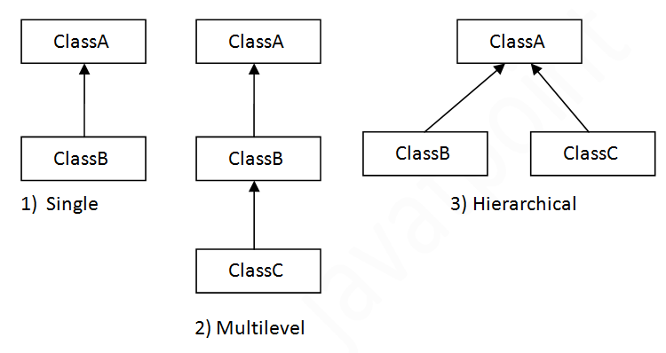
상속(Inheritance)
ClassB extends ClassA { . . . }
ClassC extends ClassB { . . . }

Slide 81
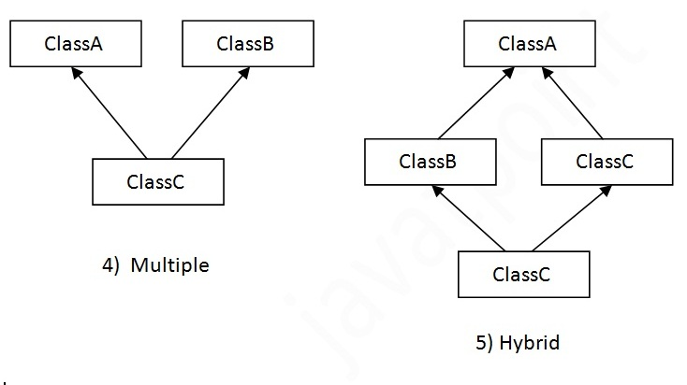
상속(Inheritance)
ClassC extends ClassA, ClassB{ . . . }

Slide 82
상속(Inheritance)
class Parent{
String name;
void printName(){
System.out.println( "Name is " + name );
}
}
class Child extends Parent{
String phone;
String email;
void printPhone(){
System.out.println( "Phone number is " + phone );
}
void printEmail(){
System.out.println( "EMail is " + email );
}
}

Slide 83
상속(Inheritance)
class Inheritance{
public static void main(String[] args) {
Child child = new Child();
// 상위클래스로부터 받은 변수와 메서드 사용
child.name = "James Jean";
child.printName();
child.phone = "1111-2222";
child.printPhone();
child.email = "localhost@com";
child.printEmail();
}
}

Slide 84
Overriding
상위클래스의 메서드를 변경
물려받은 메서드의 반환형, 이름과 매개변수 유지
처리방법만을 바꾸는 경우
매개변수를 변경하는 것은 Overloading
접근제어자를 보다 넓은 범위로 변경
public > protected > (default) > private
static 를 변경(삭제, 추가)할 수 없다.
보다 많은 예외를 throws 할 수 없다.
표면적인 개수 뿐만 아니라 Level 문제 포함
Exception 은 최상위 예외 클래스 이다.

Slide 85
로딩과 라이딩
Overloading
Overriding
가독성 증가
하나의 클래스
매개변수 달라야 한다.
Compile time
기존 코드의 변경
상속 관계의 두 클래스
매개변수 같아야 한다.
Run time

Slide 86
final
변수
변경될 수 없는… 상수가 된다.
선언과 초기화를 동시에 수행
인스턴스 변수의 경우 생성자에서 초기화 가능
인스턴스마다 개별적인 초기값을 갖도록 할 수 있다
클래스
상위클래스로 사용할 수 없다.
메서드
오버라이딩 할 수 없다.

Slide 87
abstract
미완성, 추상
메서드의 선언만 작성
실제 실행 내용은 작성하지 않는다 – 구현되지 않은…
“추상메서드”라고 한다.
클래스
내부에 추상메서드가 있음을 의미

Slide 88
제어자 조합
클래스
접근제어는 생략하거나 public 만 사용
public class 가 있는 경우 클래스명과 파일명 일치
private, protected 사용할 수 없다.
abstract 와 final 를 동시에 사용할 수 없다.
메서드
static 과 abstract 를 함께 사용할 수 없다.
private 과 final 을 함께 사용할 수 없다.
abstract 메서드에 private 사용할 수 없다.

Slide 89
다형성 ( Polymorphism )
여러 가지 형(Type)태로 사용될 수 있다.
하나의 참조변수로 여러 유형의 객체를 참조
상위클래스의 참조변수
하위클래스의 인스턴스를 참조할 수 있다.
상속의 관계
Sub is Super, but Super is not Sub
하위클래스는 상위클래스의 멤버를 포함
상위클래스 참조변수 = new 하위클래스();
상위클래스는 하위클래스의 멤버가 없음
하위클래스 참조변수 = new 상위클래스();
Compile Error

Slide 90
참조변수의 형변환
서로 상속관계에 있는 클래스 간의 형변환
직접 상속뿐만 아니라 간접 상속간의 형변환도 가능
모든 참조변수는 Object 클래스로 형변환 가능
Up-casting
하위클래스형 -> 상위클래스형 : 형변환 생략가능
Down-casting
상위클래스형 -> 하위클래스형 : 형변환 생략불가
인스턴스를 변환하는 것이 아님

Slide 91
instanceof 연산자
인스턴스의 클래스를 확인
결과
true : 클래스로 형변환이 가능
false : 형변환 불가
참조변수 instanceof 클래스명

Slide 92
다형성의 활용
상위클래스 참조변수는
하위클래스의 인스턴스를 모두 받을 수 있다.
상위클래스형을 매개변수로 하는 메서드 사용가능
기존 상위클래스형에 대한 처리 메서드 재사용
상위클래스형을 요소로 하는 배열
공통의 상위클래스를 갖는 별개의 객체로 묶음
형이 다른 인스턴스들을 배열로 관리할 수 있다.

Slide 93
Abstract class
구현되지 않은 method 를 가지는 class
상속의 관계에서 Overriding 을 위해 비워둔 method
Compile 시에는 문제가 되지 않는다.
실행 시 구현되지 않은 method 때문에 오류가 발생
야! 이거 왜 오버라이딩 안했어?
에이~ 미리 말을 했어야지 난 빈 method 가 있는지 몰랐지
추상메서드
abstract 예약어가 붙은 method
반드시 구현해야 한다.

Slide 94
Abstract class
구현되지 않은 method 를 가지는 class
class Member{
String name;
String id;
String pw;
public void show();
}

Slide 95
Abstract class
구현되지 않은 method 가 포함되어 있음을 알림
abstract class Member{
String name;
String id;
String pw;
public abstract void show();
}

Slide 96
추상메소드(abstract method)란?
클래스에 선언만 작성해 둔 메소드
추상 메서드의 접근제한
외부에서 접근이 가능해야 한다.
추상 메소드가 있으면 반드시 추상 클래스
패키지 정보 + 클래스명이 일치하는 private은 사용할 수 없다.
문법적으로 하위 클래스들은 강제적인 override가 보장된다.
public abstract doA( );

Slide 97
override를 적극 활용하는 추상클래스
상속의 장점
실제로 존재하는 데이터와 로직을 코드로 물려준다는 장점
override의 장점
컴파일러는 클래스의 타입만을 보기 때문에 실제 객체가 동일한 메소드만 가지고 있다면 동작시킬수 있다.
추상클래스
상속의 기능 + 강제적인 override

Slide 98
추상클래스는 언제 사용해야 할까?
90%의 상속 + 10%의 오버라이딩을 해야 하는 경우
여러 메소드들 중에서 일부분만 매번 다르게 작성해야 하는 경우
유사한 클래스들을 보고 상위 클래스를 추출하는 경우
일반화(Generalization)에 의한 공통 데이터나 로직 추출 후에 부모 클래스가 직접 객체 생성을 해야 하는 필요는 없는 경우

Slide 99
interface

Slide 100
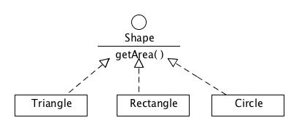
Interface
Class 가 아니다.
상수(final fields) 와 추상method 만 가진다.
모든 멤버변수는 public static final
모든 메서드는 public abstract
자체로 객체는 생성할 수 없다.
모든 method 를 구현한 Class 를 만들어야 한다.
인터페이스만 상속받을 수 있고, 다중 상속이 가능하다.

Slide 101
Interface
interface Action{
void method_1();
public abstract void method_2();
}
class SomethingAction implements Action{
@Override
public void method_1(){
// 구현하지 않으면 Compile 되지 않는다.
}
@Override
public void method_2(){
// 구현하지 않으면 Compile 되지 않는다.
}
}

Slide 102
Interface
interface DoubleAction extends Action{
int pos_x = 10;
(public static final) int pos_y = 20;
}
class SomethingAction implements DoubleAction{
@Override
public void method_1(){
// 구현하지 않으면 Compile 되지 않는다.
}
@Override
public void method_2(){
// 구현하지 않으면 Compile 되지 않는다.
}
}

Slide 103
Interface
개발 시간의 단축
구현이 되지 않은 메서드로 테스트 가능
표준화
기본 틀을 제공하는 것임으로 일관되고 정형화된 개발
서로 관계없는 클래스들 간의 구성
상속도 없고, 같은 상위클래스도 없지만
공통적인 구현 사항을 알려줄 수 있다.
독립적인 프로그래밍
어느 클래스의 변경에 따른 다른 클래스의 영향이 적다.

Slide 104
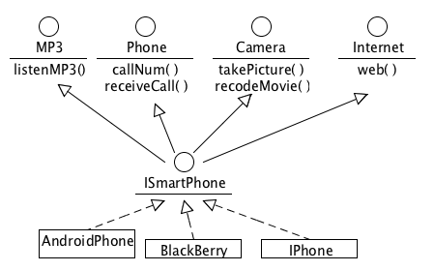
Interface의 최대의 장점
실제 클래스에 의존하는 코드가 아닌 스펙에 의존하는 코드를 만든다는 점
하나의 설계를 이룬다는 것…

Slide 105
Interface
class A{
public void method_a(B b){
b.method_b();
}
}
class B{
public void method_b(){
System.out.println(“method_b()”);
}
}
class Tester {
public static void main(String[] args){
A a = new A();
a.method_a(new B());
}
}

Slide 106
Interface
class A 를 작성하려면 B 가 존재해야 함.
class B 의 method_b()의 매개변수 변경
class A 도 변경되어야 함
class A 가 인터페이스를 매개로체로
class B 의 메서드에 접근한다면 …

Slide 107
Interface
interface C{
public abstract void method_a();
}
class B implements C{
public void method_b(){
System.out.println(“method_b()”);
}
}
class A{
public void method_a(C impl){
impl.method_a();
}
}
class Tester {
public static void main(String[] args){
A a = new A();
a.method_a(new B());
}
}

Slide 108
Interface
interface C 를 이용한 강제
class B 는 반드시 메서드를 구현해야 함.
실제 내부에서 어떤 수행을 하는지는 관계없음
class A 는 C 를 통해 B 의 메서드를 실행
A 는 B의 메서드인지는 모름
A-B 의 직접 관계에서
A-C-B의 간접 관계로 …
하나의 규칙으로써 협업의 관점에서 보자.
A 입장에서는 C 의 메서드를 사용하면 되고
B 입장에서는 C의 메서드를 구현하면 된다.

Slide 109
추상클래스와 인터페이스
추상클래스
상속 extends
단일 상속, 기존 클래스의 재사용
추상메서드 1개 이상
클래스들이 동일한 메서드를 가지면서 개별적인 메서드가 추가로 필요할 때
인터페이스
구현 implements
다중 상속, 다형성의 구현
추상메서드만…
클래스들이 같은 이름의 메서드를 갖지만 동작이 다를 때
read : memory, file, network
write: memory, file, network

Slide 110
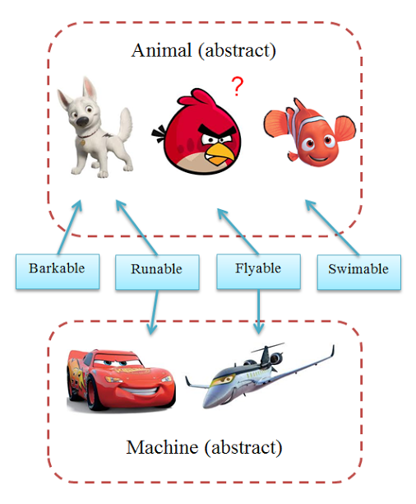
추상클래스와 인터페이스 Javarevisited
Notes:
새와 비행기는 날 수 있다. 하지만 나는 방법은 다르다.

Slide 111
FILE I/O

Slide 112
File I/O
형식 ( format )
file 은 그 나름의 내부 구조를 갖는다. ( .확장자 )
Text based
Binary based
File
파일
정보
Stream
읽기
쓰기
En/Decoding
변환

Slide 113
File I/O
File class
file 에 대한 정보( 경로, 파일명 ), 생성, 삭제
I/O stream
FileInputStream
데이터를 읽기, byte[], int 만 가능
FileOutputStream
데이터를 쓰기, byte[], int 만 가능
RandomAccessFile
하나의 클래스로 읽기, 쓰기 모두 가능
Filter, Parser libraries
format 에 맞추어 처리

Slide 114
File class' method
공통
exists() : 존재 여부
Disk 정보
getTotalSpace() : 디스크 전체 용량
getUsableSpace() : 사용 가능 용량 ( 사용량 = 전체 - 사용가능 )
getFreeSpace() : 여분 용량
Directory,Path 정보
listRoots() : File[] : drive 들
isDirectory() : 폴더 여부
list() listFiles() : String[] : 파일,폴더명 목록
File 정보
isFile() isHidden() : 파일 여부
getName() getPath() : 파일명, 파일 경로
getAbsolutePath() getCanonicalPath(): 절대 경로, 정규(상대) 경로
getParent() : 상위 폴더
canExecute() canRead() canWrite() : 권한 확인
length() : 파일 길이(크기)
생성, 삭제, 변경
createNewFile() createTempFile()
delete() deleteOnExit()
mkdir() mkdirs() renameTo()
setExecutable() setLastModified() setReadable() setReadOnly() setWritable()
toPath() toString() toURI() toURL()

Slide 115
File I/O
String fileName = "example.txt";
File textFile = new File(fileName); // file 을 생성하지는 않는다.
String msg = "";
if( textFile == null ) // null 인 경우는 없다. Dead code
{ msg = "textFile is null“; }
else
{
if( textFile.exists() ) // return type boolean
{ msg = fileName; }
else
{ msg = fileName + " not found“; }
}
System.out.println(textFile + " : " + msg);

Slide 116
File I/O
String textfile = "sample.txt";
File f1 = new File( textfile ); // 객체만 생성, 이미 생성된 경우 읽기
try {
f1.createNewFile(); // local disk 에 file 생성
} catch (IOException e) {
e.printStackTrace();
}
f1.delete(); // local disk file 삭제
// 경로 없이 “파일명.확장자” 만 사용하는 경우
// 프로젝트 최상위 폴더 사용 (.classpath 파일이 있는 ... )

Slide 117
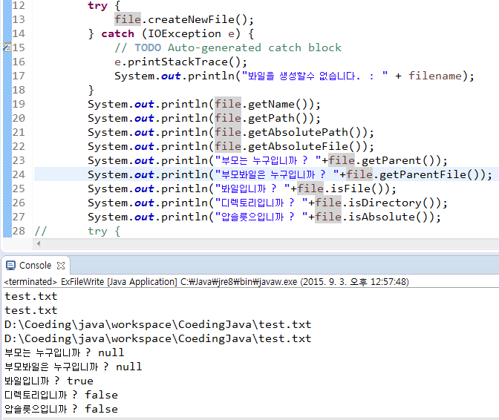
File method

Slide 118
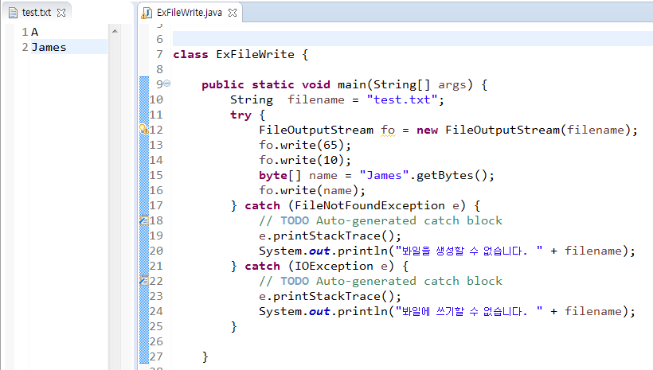
FileOuputStream.write()

Slide 119
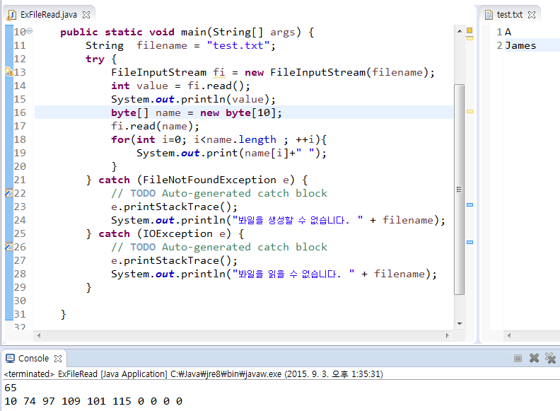
FileInputStream.read()

Slide 120
BREAK TIME

